Slide 1


國際蘭馨交流協會美洲聯盟®
團結一心
打造
蘭馨會品牌
SIA | 2025 年秋季
Notes:
大家好，歡迎來到「團結一心：打造蘭馨會品牌」。今天，我們將討論一致的品牌識別度如何幫助大家擴大蘭馨會的影響力，並在我們的社區中建立更緊密的連結。

Slide 2
品牌不僅僅是一個標誌——它更是人們識別、信任並與您建立連結的方式。
SIA | 2025 年秋季 | 團結一心
Notes:
品牌識別度遠不只是使用正確的標誌。這是為了創造一致的外觀、氛圍和訊息，幫助人們能立即識別我們是誰，以及我們的立場。當分會使用相同的標誌、顏色和重要資訊時，就能建立信任。它也強化了我們的品牌識別度，讓大家知道蘭馨會是一個全球性的力量，而不僅僅是一個地方團體。

Slide 3
為什麼這對分會很重要
建立信任與品牌識別度
展現我們是更大團體的一份子
有助於吸引會員、捐贈者和合作夥伴
讓我們的影響力變得可見且易於分享
SIA | 2025年秋季 | 簡報標題
SIA | 2025 年秋季 | 團結一心
Notes:
對於分會來說，保持品牌識別度有許多好處：它能建立公眾信任，讓您的工作展現精緻且專業的形象，並強化您的分會是強大全球運動的一份子。當我們齊心協力並持續展現一致性時，我們就會以最好的方式，變得無法被忽視。

Slide 4
SIA 品牌資產
官方「S」標誌，搭配「為夢想投資」標語
夢想計畫與以使命為核心的傳訊
可自訂模板
品牌字體和色彩調色盤
編輯風格指引與資訊傳遞工具包
SIA | 2025 年秋季 | 團結一心
Notes:
除了標誌之外，SIA 也提供品牌識別度、品牌資訊、字體和色彩搭配等相關指導。全面保持一致，有助於所有材料，從傳單到社群媒體圖像，展現一致性，並能立即被辨識為蘭馨會。

Slide 5
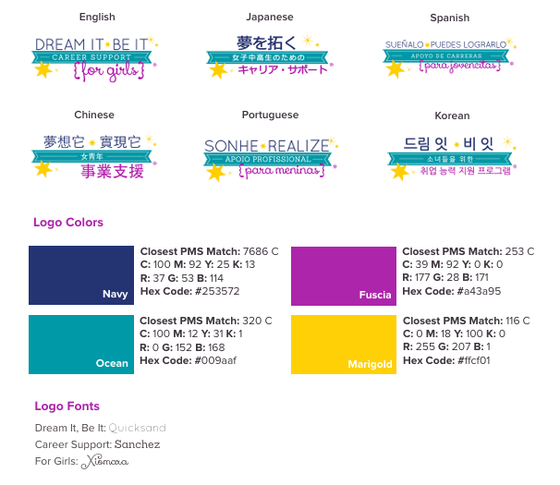
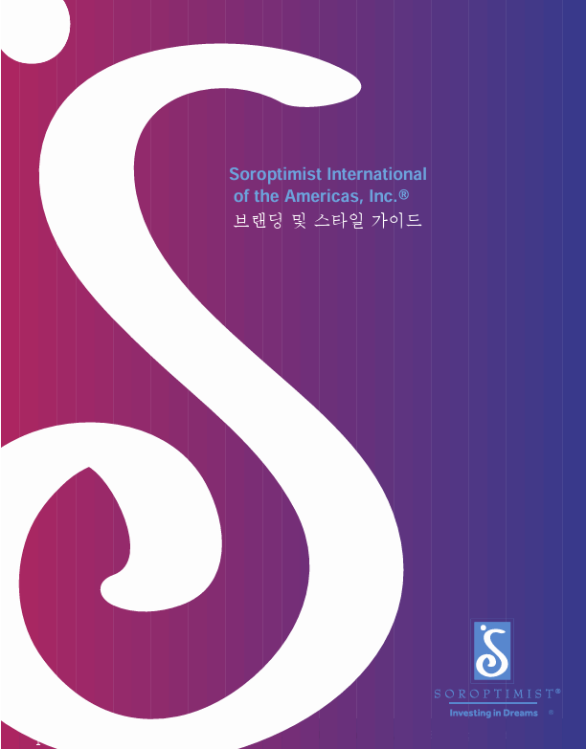
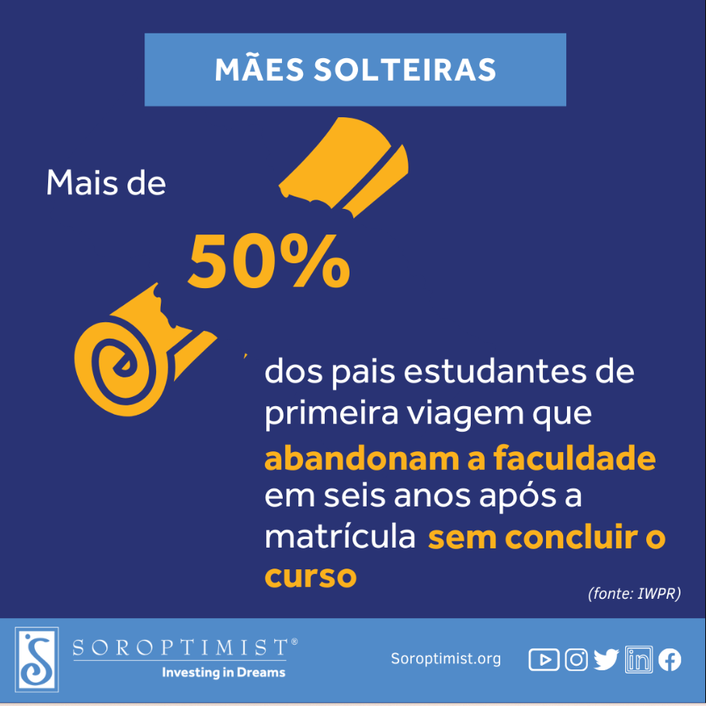
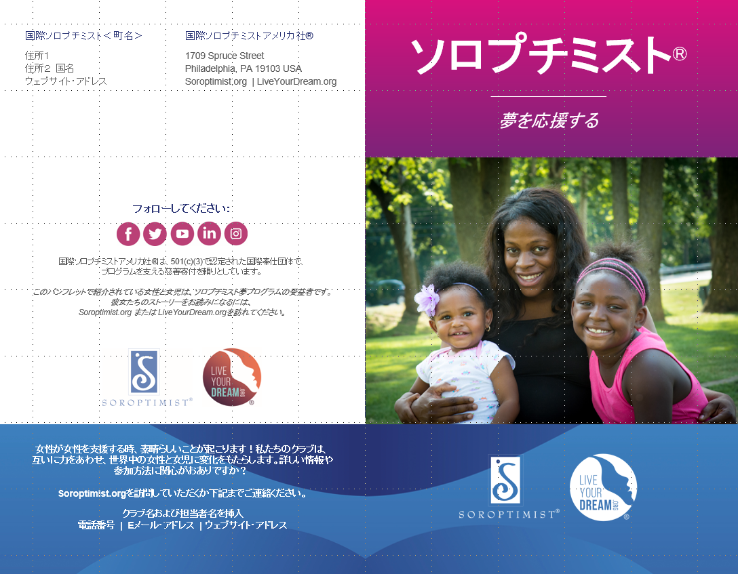
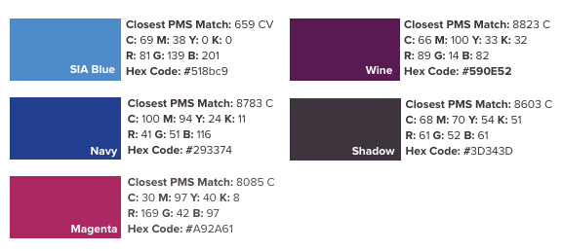
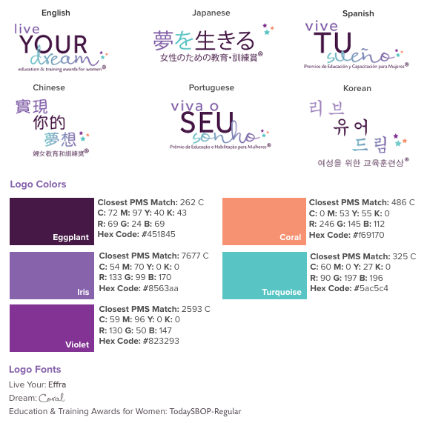
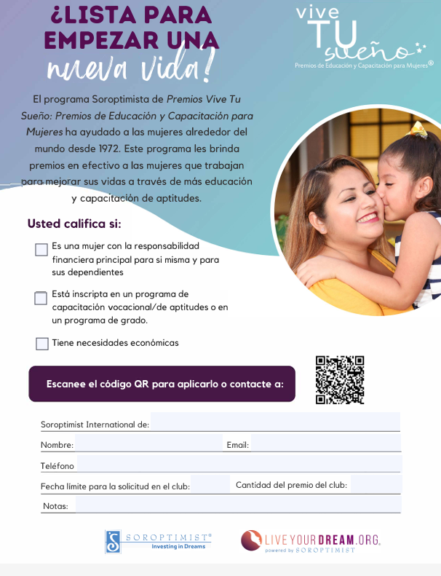
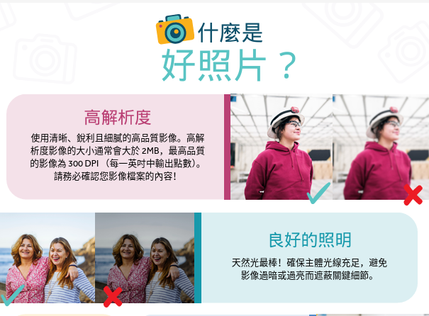
字體、色彩、範本！
Notes:
字體和色彩已內建在我們的可下載範本中，不過如果您正在創建新內容，也可以在網站的品牌識別度專區找到完整的色彩組合、品牌重要資訊以及指引。

Slide 6

須避免的常見錯誤
使用過時的標誌 (例如《婦女良友》或 SI 標誌)
製作新的／未經核准的標誌
在分會資料中省略品牌識別度訊息
混用視覺風格或色調
SIA | 2025 年秋季 | 團結一心
Notes:
有時您的分會可能會在不知不覺中偏離品牌識別度。如果您的橫幅、網站或社群媒體上仍然出現舊的《婦女良友》標語或 SI 標誌，那麼是時候進行更新了。創建新的或自訂的標誌雖然看似有創意，但可能會讓我們的受眾感到困惑，並削弱我們統一的品牌識別度。如果不能明確地與我們的使命或夢想計畫連結，即使是精彩的活動或故事也會失去影響力。當素材使用不同的風格、顏色或色調時，會產生不一致的外觀，無法展現我們組織的堅實實力。

Slide 7
當 1,100 個分會各自為政時，要打造全球品牌帝國根本是不可能的！
SIA | 2025 年秋季 | 團結一心
Notes:
請記住：如果 1,100 個分會各自為政，就不可能打造出全球品牌識別度！

Slide 8

「這符合品牌識別度嗎？」檢查清單
我們現在是否使用現行的「S」標誌搭配「為夢想投資」？
我們的內容是否提及我們的使命或夢想計畫？
語氣是否清晰、充滿希望，並與 SIA 重要資訊一致？
我們是否使用正確的字體、色彩和範本？
人們能輕易看出這是來自蘭馨會的嗎？
儲存此清單，方便日後搭配您的分會資料使用！
SIA | 2025 年秋季 | 團結一心
Notes:
讓我們來進行一個簡單的小活動。想想您的分會最近分享過的傳單、社群媒體貼文或電子報。您可以在手機上打開來看，或者在腦海中想像它。
現在，請花點時間寫下來，或拍張照片，記錄我們的「是否有維持品牌一致性」。檢查清單。這五個簡單的問題有助於在與公眾分享前，確保您的內容與目標一致。您所想到的內容是否傳達出合適的氛圍？
我們現在是否使用現行的「S」標誌搭配「為夢想投資」？
我們的內容是否提及我們的使命或夢想計畫？
語氣是否清晰、充滿希望，並與 SIA 重要資訊一致？
我們是否使用正確的字體、色彩和範本？
人們能輕易看出這是來自蘭馨會的嗎？
[請暫停片刻，讓與會者可以記錄或拍照。]
請全年將此清單搭配您分會的資料使用。這是一種讓我們的重要資訊保持一致且具影響力的簡單方法。

Slide 9
在品牌識別度方面，您的分會有哪件事做得很好？
您的分會有哪件事可以改進？
SIA | 2025 年秋季 | 團結一心
Notes:
有沒有人願意分享所屬分會在品牌識別度方面做得特別好的事情？或者所屬分會有哪些地方可以根據檢查清單加以改進？
[請收集 1–2 個回應。]
很好！謝謝您的分享。即使是微小的改進——例如更新標誌或讓傳單與使命相符，也能帶來顯著的影響。

Slide 10
當分會保持品牌一致性
以教育和賦權婦女與女青年聞名
建立信任與信譽
傳達一致的影響故事
提升我們的品牌識別度、支持度與會員人數
SIA | 2025 年秋季 | 團結一心
Notes:
簡而言之：品牌識別度有助於讓我們的在地努力，以身為為更大團體的一份子發光發熱。它建立信任、激發行動，並讓蘭馨會以我們的理念廣為人知——成為婦女與女青年教育與賦權的推動者。

Slide 11
準備好提升 SIA 品牌識別度了嗎？
下載品牌工具
請定期使用檢查清單
鼓勵您的分會更新資料
如果您需要協助，歡迎隨時聯絡我們！
SIA | 2025 年秋季 | 團結一心
Notes:
那麼，您接下來可以做些什麼來強化我們的品牌識別度呢？請前往 SIA 網站的品牌識別度專區下載品牌工具。在分享宣傳資料之前，請使用品牌識別度檢查清單。鼓勵您的分會進行任何必要的更新，如需支援，請隨時與我們聯絡。

Slide 12

您正在協助打造一個更強大、更具品牌識別度的蘭馨會。
感謝您！
https://bit.ly/SIA-Branding-Tools
SIA | 2025 年秋季 | 團結一心
Notes:
非常感謝您在這裡。我們網站「品牌識別度」區塊的連結已顯示在螢幕上，讓您隨時探索更多工具。
您對品牌識別度的承諾，有助於讓蘭馨會更強大、更具品牌識別度，也更具影響力。讓我們繼續向全世界展示我們攜手能做到的事吧！

